Slide 1
Algoritmos – Aula 1 Desenvolvendo Algoritmos
Prof. Lucas Arruda Ramalho
Notes:
SPRACE RGB Color: 104 30 23
214 199 159

Slide 2
Indicação de livro
ASCENCIO, A. F. G., CAMPOS, E. A. V. de. FUNDAMENTOS DA PROGRAMAÇÃO DE COMPUTADORES. SÃO PAULO: PEARSON, 2007.
Capítulos 1, 2, 3, 4, 5 e 6
Conceitos Básicos
Paradigmas de Programação
Estrutura Sequencial
Estrutura Condicional
Estrutura de Repetição
Vetores

Slide 3
Utilização de Algoritmos
Utilizamos de computação para automatizar processos, diminuir esforço, economizar tempo, possibilitar cálculos extensos
Monitorar um sistema – Automação industrial
Comunicar com a Internet – Desenvolvimento de Apps e páginas Web
Viabilizar sistemas repetitivos – Scripts de repetição, Data Mining, Big Data
Reconhecer padrões – Machine Learning
Codificar e Criptografar – Segurança e Telecomunicações
Paralelizar – Clusterização, Computação Paralela
Expandir aplicações – IoT, Aplicações na Nuvem
Segurança de Redes de Computadores – Scripts de configuração e comportamento de dispositivos

Slide 4
Utilização de Algoritmos
Utilizamos de computação para automatizar processos, diminuir esforço, economizar tempo, possibilitar cálculos extensos
Monitorar um sistema – Automação industrial
Comunicar com a Internet – Desenvolvimento de Apps e páginas Web
Viabilizar sistemas repetitivos – Scripts de repetição, Data Mining, Big Data
Reconhecer padrões – Machine Learning
Codificar e Criptografar – Segurança e Telecomunicações
Paralelizar – Clusterização, Computação Paralela
Expandir aplicações – IoT, Aplicações na Nuvem
Segurança de Redes de Computadores – Scripts de configuração e comportamento de dispositivos
O que essas aplicações tem em comum?
Todas elas necessitam de uma base sólida de lógica

Slide 5
Lógica e Desenvolvimento de programas
Lógica
Capacidade de identificar problemas, segmentar tarefas, desenvolver soluções
Etapas do Desenvolvimento
Análise
Algoritmo
Codificação

Slide 6
Lógica e Desenvolvimento de programas
Lógica
Capacidade de identificar problemas, segmentar tarefas, desenvolver soluções
Etapas do Desenvolvimento
Análise – Identificar
Características do problema – Pode depender de pesquisa
Possíveis dados de entrada
Tipo de processamento necessário
Qual resultado deve ser adquirido como saída
Algoritmo
Codificação

Slide 7
Lógica e Desenvolvimento de programas
Lógica
Capacidade de identificar problemas, segmentar tarefas, desenvolver soluções
Etapas do Desenvolvimento
Análise
Algoritmo - Descrição da prévia solução
Texto
Fluxograma
Português estruturado - Portugol
Pode sofrer modificações
Não precisa conter rigidez de sintaxe ou detalhes específicos de implementação
Codificação

Slide 8
Lógica e Desenvolvimento de programas
Lógica
Capacidade de identificar problemas, segmentar tarefas, desenvolver soluções
Etapas do Desenvolvimento
Análise
Algoritmo
Codificação
Escolha da linguagem de programação
Transformação do algoritmo descritivo para a sintaxe que será utilizada
Auxílio de leitura das bibliotecas de programação é necessário para saber utilizar as ferramentas como IF, WHILE, SWITCH CASE, FOR, RETURN, PRINT, COUT, etc.

Slide 9
Lógica e Desenvolvimento de programas
Análise
Algoritmo
Codificação

Slide 10
Conceito de Algoritmo
Sequência de passos para resolução de um problema
Assemelha-se a uma receita culinária
Apresenta itens iniciais – requisitos da receita
Apresenta sequência de processos – processamento do alimento
Apresenta resultado final – receita finalizada
Dica: A máquina é uma entidade literal. Ela faz exatamente o que está escrito.

Slide 11
Exercício
Analisando os problemas abaixo, descreva as etapas necessárias para solucioná-los
Fazer um sanduíche
Trocar uma lâmpada
Procurar uma roupa no armário
Sacar dinheiro no caixa eletrônico
Trocar o garrafão de água

Slide 12
Método de construção de algoritmos
Compreender o problema, destacando pontos importante e os objetos que o compões
Dica: grife no enunciado dos problemas os dados importantes
Definir os dados de entrada
Dados que serão fornecidos ao algoritmo para que ele realize a tarefa
Definir o processamento
Fórmulas matemáticas, tomadas de decisão, repetições necessárias
Definir os dados de saída
Qual resultado final desejado? Qual formato da resposta final?
Construir o algoritmo
Testar o algoritmo com situações reais

Slide 13
Tipos de algoritmo
Descrição narrativa
Analisar o problema, e escrever os passos para resolvê-lo.
Igual a identificação dos passos realizados nos exercícios anteriores.
Vantagem: Não é necessário nenhum conhecimento novo para utilizar esse método
Desvantagem: É subjetivo a interpretação de quem lê e depende da sua capacidade de escrita
Fluxograma
Analisar o problema, e (desenhar) utilizando símbolos gráficos pré-definidos para resolvê-lo
Vantagem: entendimento gráfico é mais simples
Desvantagem: é necessário aprender a simbologia dos fluxogramas

Slide 14
Símbolos dos fluxogramas
Símbolo de início e fim de um algoritmo
Seta de indicação de fluxograma. Conecta os símbolos do fluxograma
Símbolo que indica cálculos e atribuição de valores
Símbolo para representar entrada de dados
Símbolo para representar saída de dados
Símbolo para representar tomada de decisão.

Slide 15
Variáveis
Imagine um algoritmo construído através do problema “Quero somar os números 1, 11 e 125”.
A etapa de processamento pode ser simples
Result_soma = 1+11+125
Mas e se eu quiser somar outros 3 números? Nesse caso teria de fazer outro algoritmo.
Um algoritmo deve conter elementos que o permitam ser genérico a diferentes situações
Deve-se identificar quais valores do algoritmo são mutáveis dependendo da situação
Identificação de variáveis (incógnitas)
Result_soma = x +y + z
Onde x, y e z são variáveis de entrada do algoritmo. Esses variáveis podem conter nomes mais específicos como num1, num2, num3, etc...

Slide 16
Tipos de variáveis
Numéricas
Inteiras => -23; 98; 0; -357; 237; -2.
Reais => 23,45; 346,89; 0,0; -34,88;-247,0.
Lógicas
Verdadeiro ou Falso
Texto
Símbolos da Tabela ASCII => Letras, Palavras, Frases
Identificação geralmente ocorre através do uso de aspas simples ou aspas duplas

Slide 17
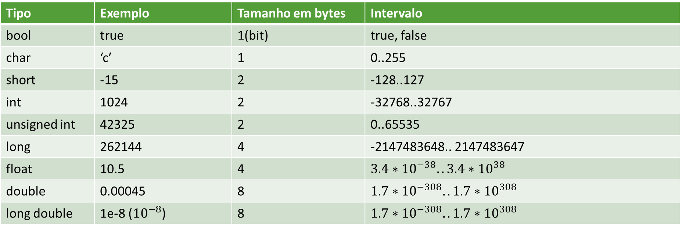
Tipos de variáveis
Tipo | Exemplo | Tamanho em bytes | Intervalo
bool | true | 1(bit) | true, false
char | ‘c’ | 1 | 0..255
short | -15 | 2 | -128..127
int | 1024 | 2 | -32768..32767
unsigned int | 42325 | 2 | 0..65535
long | 262144 | 4 | -2147483648.. 2147483647
float | 10.5 | 4 | $$3.4∗{10}^{−38}..3.4∗{10}^{38}$$
double | 0.00045 | 8 | $$1.7∗{10}^{−308}..1.7∗{10}^{308}$$
long double | 1e-8 (${10}^{−8}$) | 8 | $$1.7∗{10}^{−308}..1.7∗{10}^{308}$$

Slide 18
Exercícios
1 - Criar algoritmo que calcule a área de um terreno retangular em m² e seu perímetro em m e mostre resultado. Efetue a análise a trazendo possíveis variáveis e seus tipos
Descreva o algoritmo de forma narrativa e em fluxograma
2 – Criar um algoritmo que calcule a média de duas notas de um aluno e decida se ele está aprovado, caso tenha média igual ou superior a 7, ou reprovado, caso contrário.
Efetue a análise a trazendo possíveis variáveis e seus tipos
Descreva o algoritmo de forma narrativa e em fluxograma

Slide 19
Considerações Finais
Na prática os dois tipos de algoritmos devem ser utilizados de forma complementar
Artigos, TCC, Projetos, Engenharia de Software, etc...
Os fluxogramas são utilizados para brainstorm inicial como rascunho em papel
Depois são melhorados e transcritos para documentos oficiais
Quando se trata de sistema de desenvolvidos em conjunto (desenvolvimento coorporativo), as etapas de desenvolvimento e descrição de algoritmos se tornam mais essenciais

